Slide 1
BIOCHEMISTRY I
CARBOHYDRATE II

Slide 2
POLYsaccharides
เรียกอีกอย่างว่า glycans
เกิดจาก monosaccharide และอนุพันธ์มาต่อกัน
ถ้าประกอบด้วย monosaccharide เพียงชนิดเดียวมาต่อกัน เรียกว่า homopolysaccharide
ถ้าประกอบด้วย mono… มากกว่า 1 ชนิด เรียกว่า hetero..

Slide 3
POLYsaccharides
องค์ประกอบที่พบบ่อยคือ D-glucose แต่ก็พบ D-fructose, D-galactose, L-galactose, D-mannose, L-arabinose และ D-xylose เช่นกัน
อนุพันธ์ที่พบบ่อยคือ amino sugars เช่น D-glucosamine และ D-galactosamine
N-acetylneuraminic acid และ N-acetylmuramic acid ก็พบบ่อย

Slide 4
หน้าที่ของ POLYsaccharides
เป็นแหล่งพลังงานสะสมของเซลล์ เช่น แป้งและไกลโคเจน
เป็นโครงสร้างของเซลล์ เช่น chitin และเซลลูโลส
ป้องกันรักษาเซลล์ เช่นพวก mucopolysaccharides

Slide 5
แป้ง (starch)
สะสมในพืช มี 2 แบบคือ α-amylose กับ amylopectin
ในธรรมชาติส่วนมากพบ α-amylose 10-30%
α-amylose เป็น linear chain ของ D-glucose ต่อกันแบบ α (1 →4)
Amylopectin มีกิ่ง α (1 →6)

Slide 6
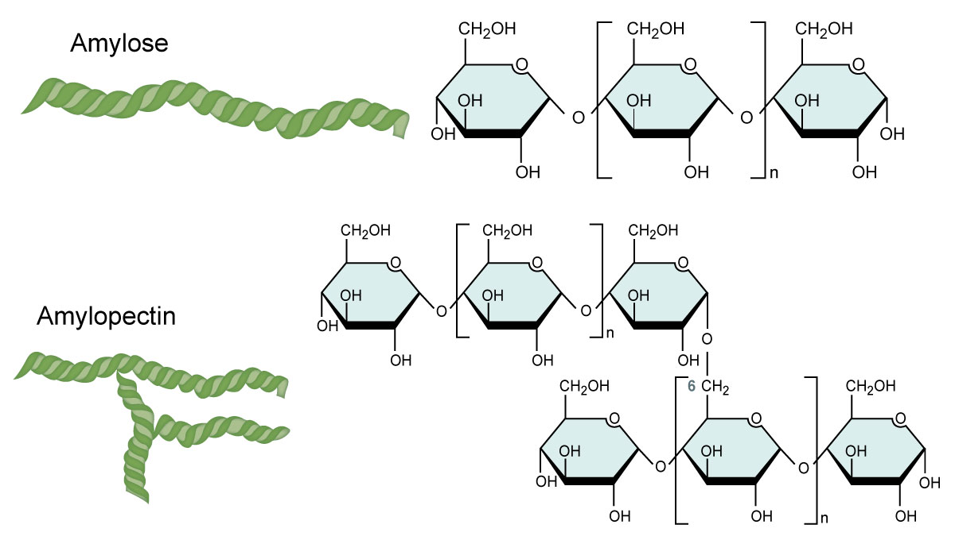

Slide 7
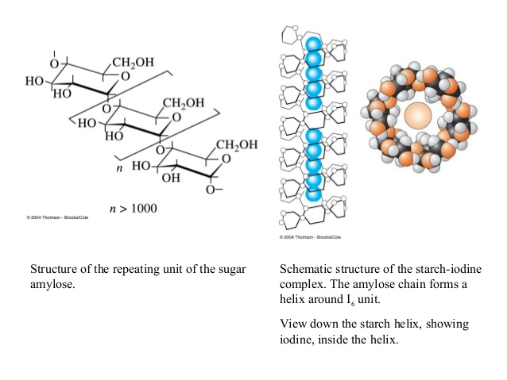

Slide 8
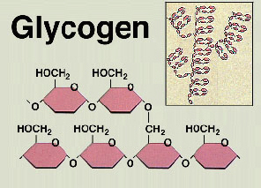
glycogen
สะสมในสัตว์ พบมากที่ตับและกล้ามเนื้อ
มีกิ่ง α (1 →6) เช่นเดียวกับ amylopectin

Slide 9
Dextran
พบในยีสต์และแบคทีเรีย
ต่อกันแบบ α (1→6) โดยมีกิ่งแบบ 1→2, 1→3 หรือ 1→4

Slide 10
Cellulose
เป็น structural polysaccharide
เป็นโพลิเมอร์ธรรมชาติที่พบมากที่สุดในโลก
พบในผนังเซลล์พืช
โครงสร้างเป็น homopolymer ของ D-glucose ต่อกันด้วยพันธะ β (1→4)

Slide 11
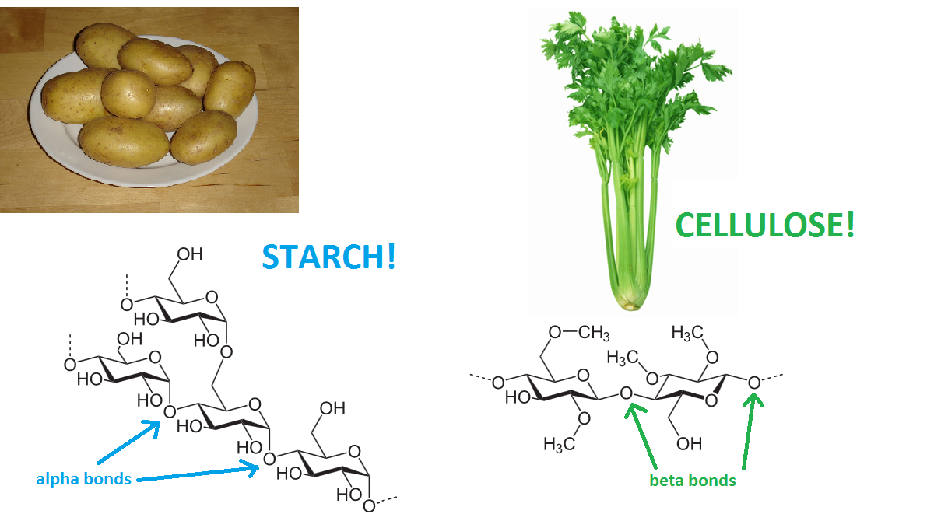
Cellulose
สัตว์เคี้ยวเอื้อง ปลวก ย่อย cellulose ได้ เพราะมีเอนไซม์ cellulase จากแบคทีเรีย

Slide 12
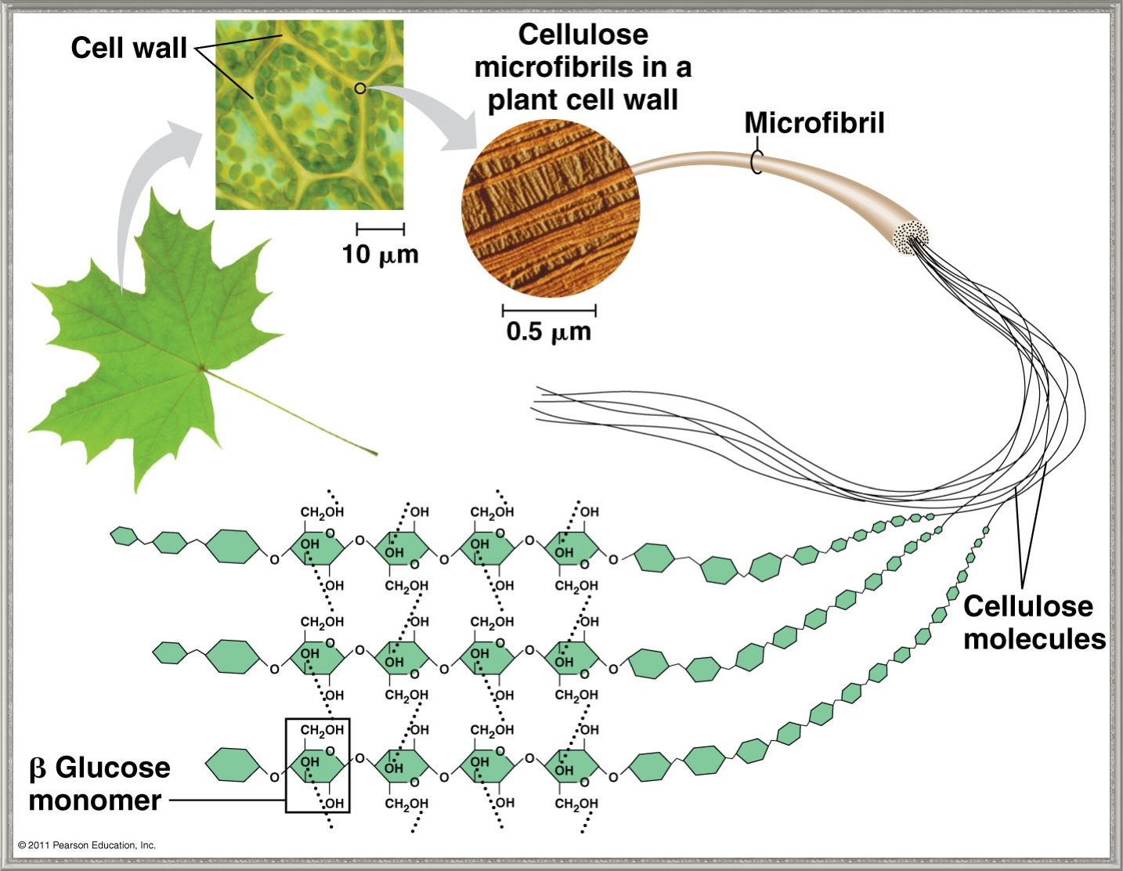

Slide 13
Chitin
เป็น structural polysaccharide
คล้ายกับเซลลูโลส แต่มีหน่วยย่อยเป็น N-acetyl-D-glucosamine
พบใน crustaceans, แมลง และแมงมุม
เป็นคาร์โบไฮเดรตที่พบมากอันดับสองของโลก
ประยุกต์ใช้ในอุตสาหกรรมต่าง ๆ มากมาย เช่น เคลือบผิวผลไม้

Slide 14
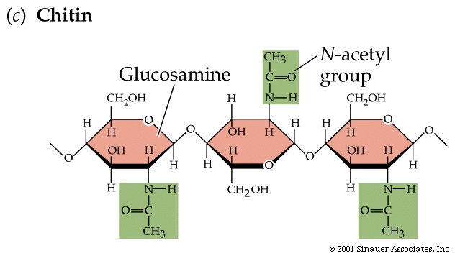

Slide 15
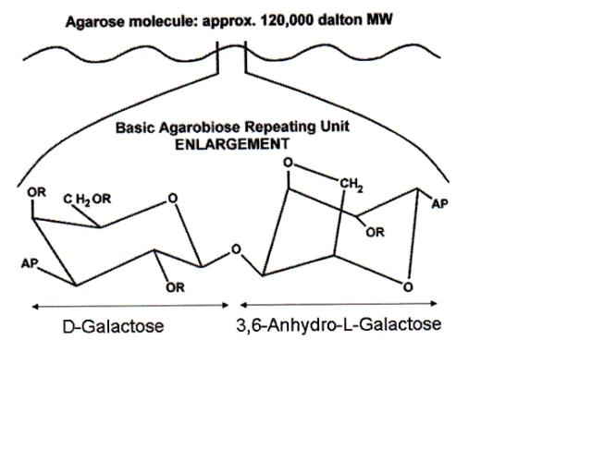
Agarose
“วุ้น”พบในสาหร่ายทะเลสีแดงพวก Rhodophyceae
ประกอบด้วย D-galactose และอนุพันธ์มาต่อกัน

Slide 16
glycosaminoglycans
ทำหน้าที่ต่าง ๆ ทั้งภายนอกและภายในเซลล์
เป็น linear chains ของหน่วย disaccharide
ประกอบด้วย amino sugar
มีหมู่ sulfate หรือ carboxylate ที่มีประจุลบอยู่ด้วย

Slide 17
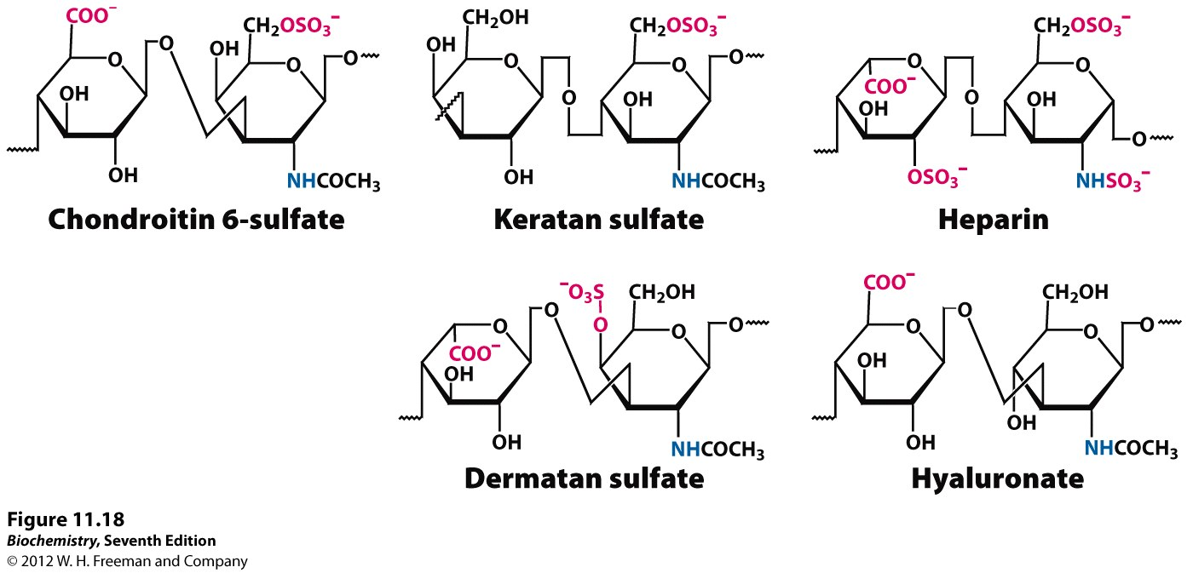

Slide 18
glycosaminoglycans
chondroitins และ keratan sulfate พบที่เอ็น กระดูกอ่อนและ connective tissue
heparin ป้องกันเลือดแข็งตัว
dermatan sulfate พบที่ผิวหนัง
Hyaluronate พบในลูกตาและ synovial fluid

Slide 19
Peptidoglycans
พบในผนังเซลล์แบคทีเรีย บางครั้งเรียกว่า murein
ประกอบด้วยโพลิเมอร์ของ NAG กับ NAM ต่อกันด้วยพันธะ β (1→4)
มี peptide มาเชื่อมต่อด้วย

Slide 20
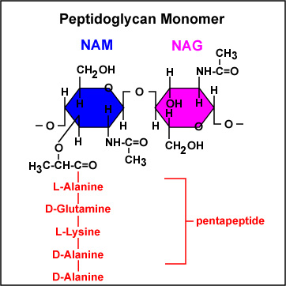

Slide 21
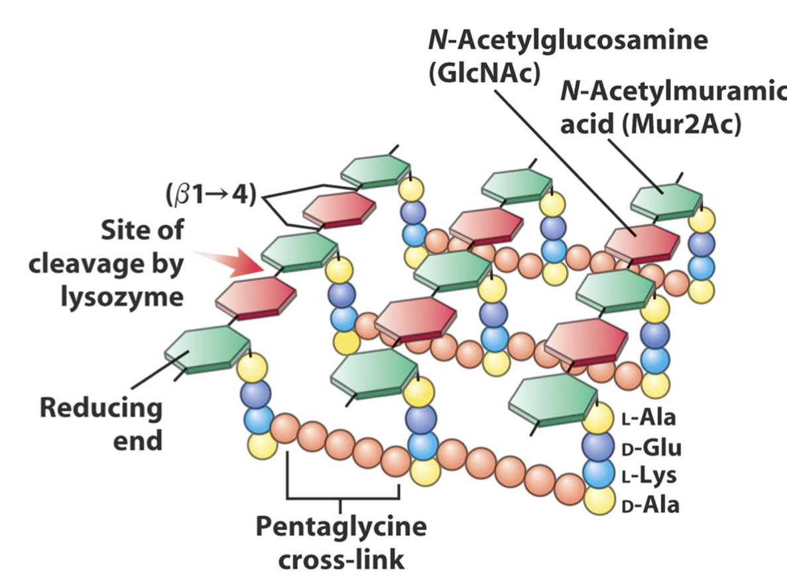

Slide 22
Glycoproteins
โปรตีนหลายชนิดเป็น glycoprotein
ประกอบด้วย oligosaccharide เชื่อมต่อกับโปรตีนด้วยพันธะโควาเลนต์
ถ้าเชื่อมต่อด้วยหมู่ –OH ของ serine, threonine หรือ hydroxylysine เรียกว่า O-linked saccharide
ถ้าเชื่อมต่อด้วย amide ของ asparagine เรียกว่า N-linked saccharide

Slide 23
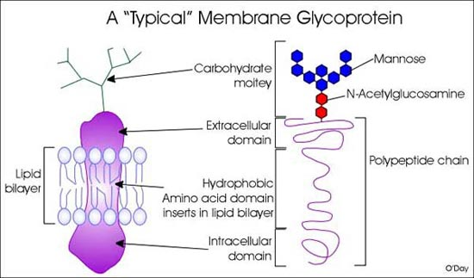

Slide 24
